Slide 1
異なる競技プログラミングの
データセットを用いた
ソースコード品質判定モデルの汎化性能調査
井上研究室 服部 文志
Notes:
0:00~0:15

Slide 2
背景
ソースコードの品質を判定することはプログラミング学習者の支援につながる
  良くないと判定されたソースコードには改善の余地が残っていることがわかる
  編集前後の品質の差により編集作業が適切であったか確認できる
ソースコードの品質を機械的に判断することは難しい
  可読性や実行時間などの複数の基準がある
Notes:
0:15~0:50

Slide 3
先行研究
ソースコード特徴量を用いて機械学習によりソースコードの品質を判定する[1]
  競技プログラミングのレーティングとソースコードを利用
  ソースコードの品質を「良」「否」「どちらでもない」の3クラスに分類
※競技プログラミング
  制限時間内に与えられた要件を満たすソースコードを記述する正確性や速さを競う競技
  正解数や解答時間によってレーティング（熟練度を示す指標）が変化
[1]松井智寛．判定対象の拡大を目的とした3値分類によるソースコードの良さの判定手法，大阪大学基礎工学部情報科学科卒業論文，2020．
Notes:
0:50~1:25

Slide 4
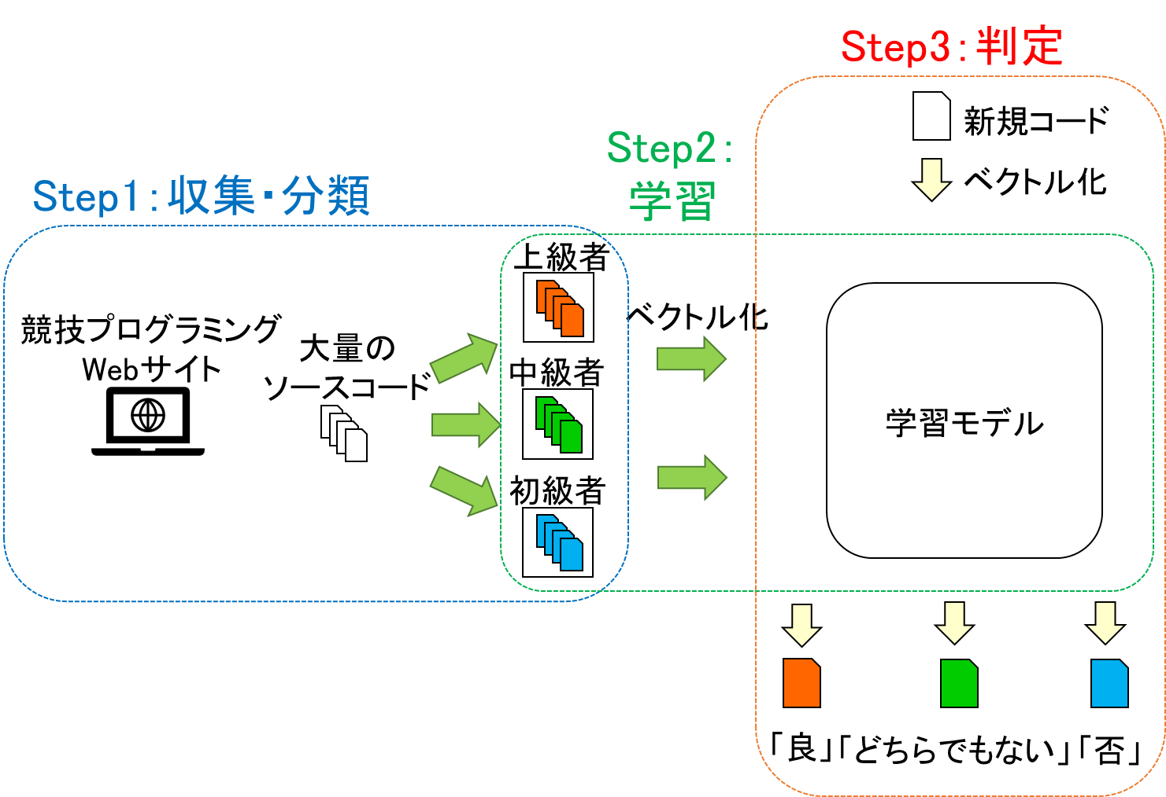
ソースコード品質判定モデル
Notes:
1:25~1:35
このモデルで判定を行うまでの流れは大きく３段階に分けることができます．

Slide 5
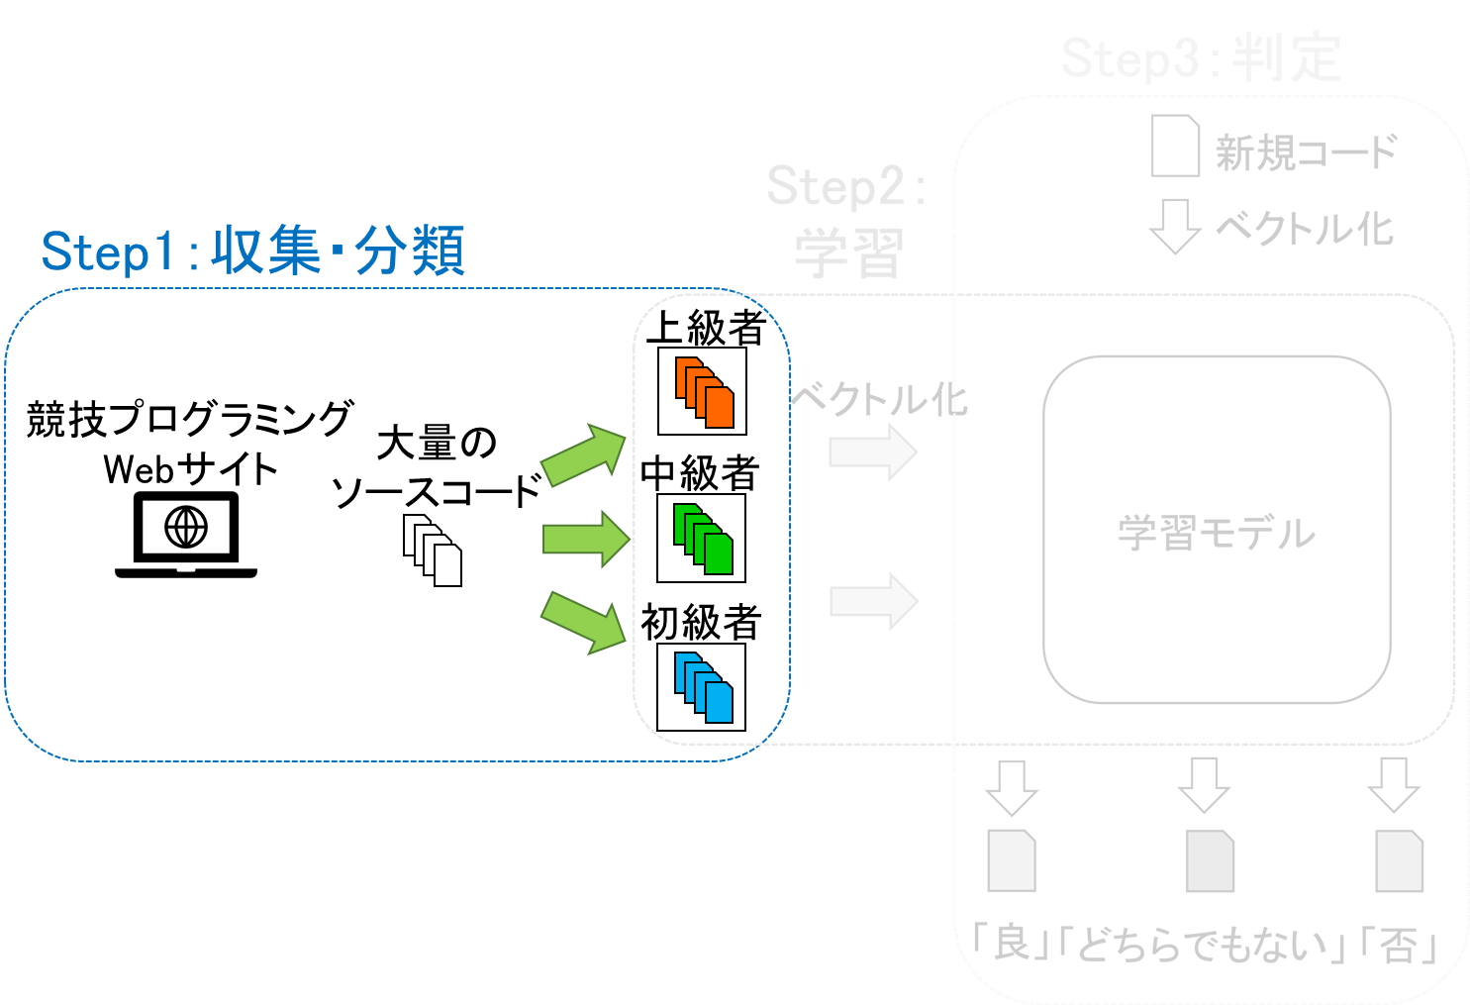
Step1：収集・分類
25%
50%
25%
初級者
中級者
上級者
Notes:
1:35~2:00

Slide 6
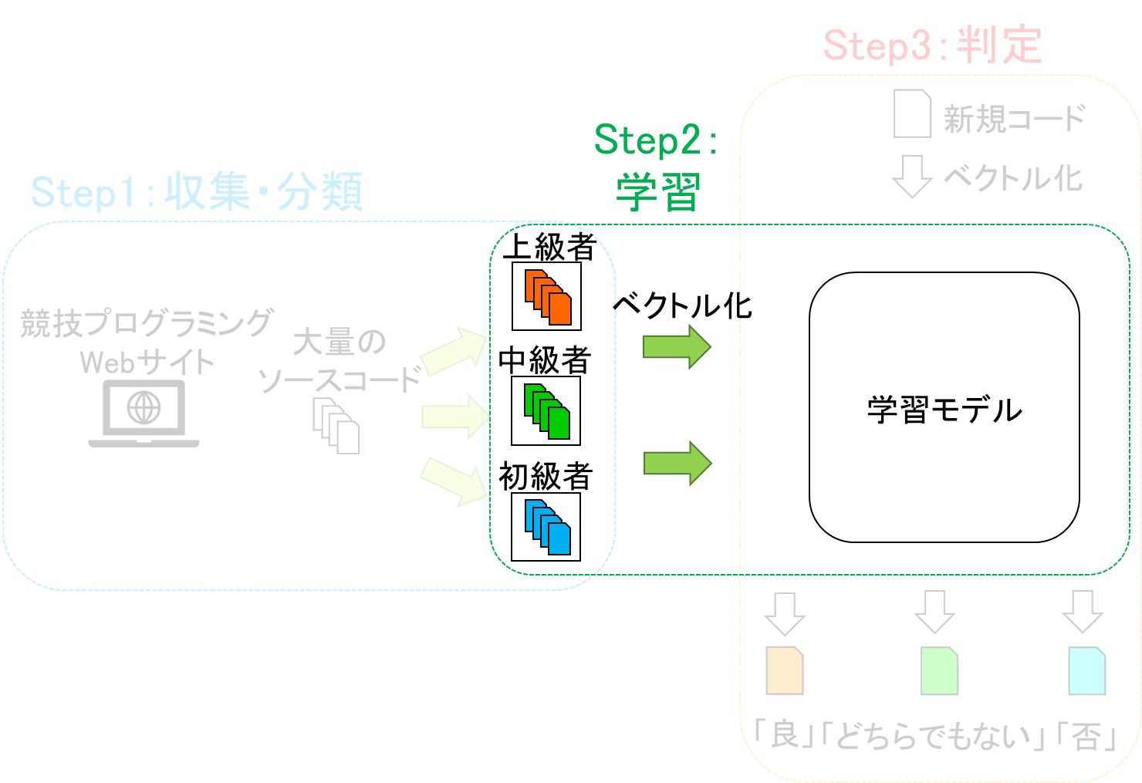
Step2：学習
ランダム
フォレスト
“if”，”typedef”等の予約語利用頻度：29次元
“行数”，“ネストの深さ”等のメトリクス：22次元
計51次元のソースコード特徴量が説明変数
Notes:
2:00~2:30

Slide 7
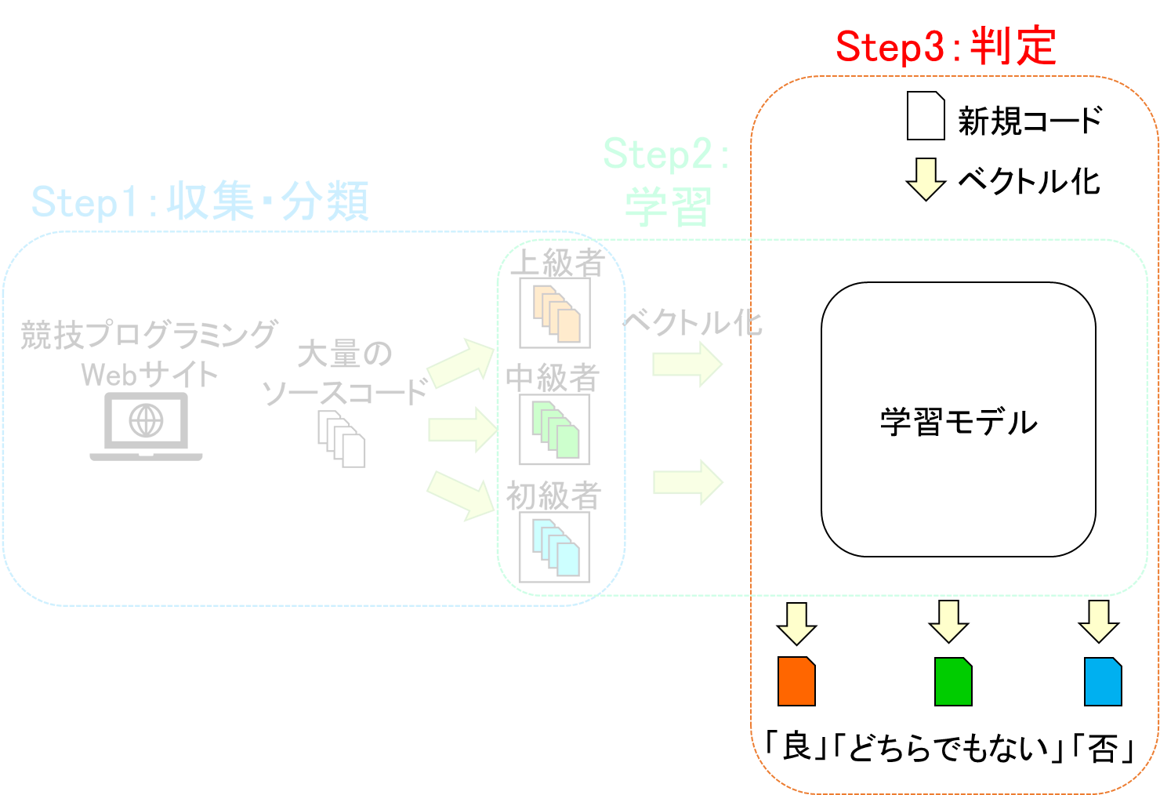
Step3：判定
Notes:
2:30~2:45

Slide 8


先行研究における課題
モデルを学習させる訓練データと，精度を測定するテストデータで同一のデータセットのデータを用いている
訓練データとは異なるデータセットの未知のデータに対する判定能力，いわゆる汎化性能は明らかになっていない
データセットA
訓練
モデル
テスト
データセットA
データセットA
訓練
モデル
テスト
データセットB
精度不明
Notes:
2:45~3:05

Slide 9
本研究の目的
ソースコード品質判定モデルの汎化性能を調査する
データセットの構築
  モデルの訓練・テストに用いるためのデータセットの構築
  異なる３つの競技プログラミングサイトから収集（C++限定）
調査実験
  訓練データとテストデータで同じものを使用した場合と異なるものを使用した場合の精度の比較
Notes:
3:05~3:35

Slide 10
使用する各データセットの概要
 | CF16 | CF21 | AtCoder | AOJ
収集元 | Codeforces | 左に同じ | AtCoder | Aizu Online Judge
概要 | ロシア最大級の競技プログラミングサイト | 左に同じ | 日本最大級の 競技プログラミングサイト | 競技プログラミングの演習用サイト
収集期間 | 2016/5/19～ 2016/11/15 | 2021/12/1～ 2021/12/31 | 2021/1/1～ 2021/6/1 | 2020/12/5～ 2021/12/5
データ数 | 1,644,636 | 1,752,427 | 1,459,964 | 48,962
CF16とCF21は収集元は同じだが収集期間に5年の差があるため違うデータセットとして扱う
AOJでは時間内にコードを記述する形式のコンテストが行われていないためデータ数が少ない
Notes:
3:35~5:20
1つ目はCF16データセットです．これは，…データ数は約160万となっています．このデータセットは先行研究でも使用された既存のデータセットとなっています．ここからは自bンで構築をしたデータセットです．AOJでは時間内にコードを記述するという形式のコンテストが行われておらず，多くの演習問題が用意されていて，その中から好きな問題を好きな時に解くことができ，解いた問題の難易度に応じてレーティングが上昇するというシステムになっているため，データ数は少なめになっています．

Slide 11
調査実験
4つのデータセットをそれぞれ訓練とテストで使用する4×4=16通りの組み合わせで精度を測定
  訓練とテストで同じデータセットを使用する場合は10分割交差検証で測定
  精度の評価指標はf値を使用
CF16
CF16
訓練データ
テストデータ
CF21
CF21
AtCoder
AtCoder
AOJ
AOJ
Notes:
5:20~5:40

Slide 12
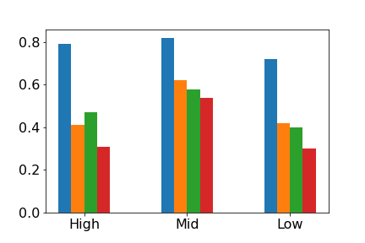

CF16で訓練した時の精度
約-0.3
約-0.2
約-0.3
f値
■CF16 ■CF21 ■AtCoder ■AOJ
上級者
中級者
初級者
同じデータセットに対する予測精度は高い
異なるデータセットに対する予測精度は低い
Notes:
5:40~6:30
実際の調査結果がこちらです．これはCF16で訓練したモデルの各データセットに対する判定精度をまとめたグラフです．青い棒が・・・データセットに対する判定精度であり，最も左側が上級者，・・・のソースコードでの判定精度になっています．また，縦軸はｆ値を表しています．このグラフでは，Cf16でテストした場合，つまり訓練と同じデータセットでテストをした場合に比べて，訓練と異なるデータセットでテストした際の精度が上級者と初級者では約0.3，中級者では約0.2低くなっています．このことから，・・・

Slide 13
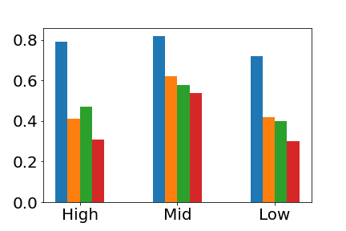
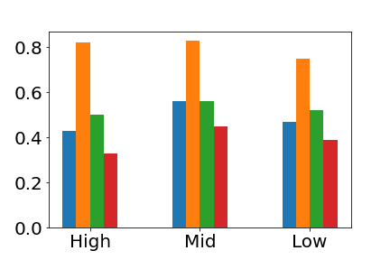
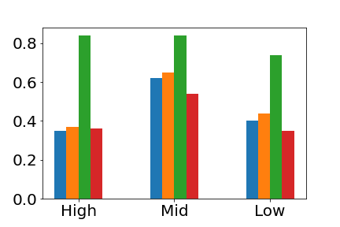
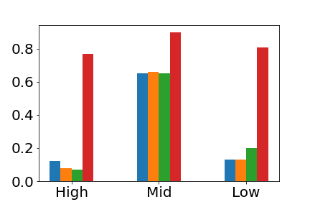
各データセットでの精度
CF16
で訓練
CF21で訓練
上級者
中級者
初級者
上級者
中級者
初級者
AtCoder
で訓練
AOJ
で訓練
上級者
中級者
初級者
上級者
中級者
初級者
■CF16 ■CF21 ■AtCoder ■AOJ
Notes:
6:30~7:00
次に各データセットで訓練したモデルの判定精度をまとめたものがこちらです．左上がCf16，右上が・・・右下がAOJで訓練したモデルの評価制度となっています．Cf16 以外のデータセットで訓練したモデルにおいても，訓練と同じデータセットに対する判定精度は高く，訓練と異なるデータセットに対する判定精度は低くなっているのがわかります．

Slide 14
調査結果のまとめ
訓練データセットと異なるデータに対する判定精度は低い
  汎化性能は低い
訓練データセットと同じデータに対する判定精度は高い
  品質の判定を行うときは同じデータセットで訓練したモデルを使用するのが良い
Notes:
7:00~7:15

Slide 15
原因に関する考察
特徴量重要度に関する考察（割愛）
各データセットにおける特徴量の分布に関する考察
  ランダムフォレストの決定木では，訓練データがうまく分割できるように各ノードの閾値が設定
  データセットごとに上級者・中級者・初級者の特徴量の分布が異なっていた場合，訓練データの閾値ではうまく分割できないことが考えられる
Notes:
7:15~7:50
ここからは，汎化性能が低い原因の考察について説明します．今回の研究では2つの考察を行いましたが，1つ目の特徴量重要度に関する考察については割愛します．2つ目の各データセットにおける特徴量の分布に関する考察の説明をします．今回モデルの学習に使用した…．この具体例を実際の調査結果を用いて説明します．

Slide 16
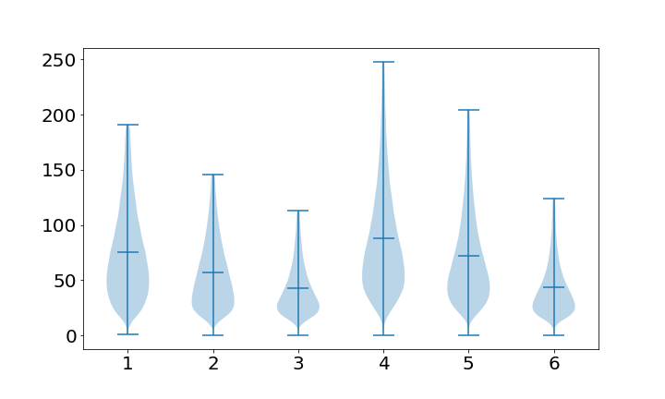
CF16とCF21の行数の分布比較
約16％の
中級者も
含まれる
上級者のみ含まれる
行数
上級者
中級者
初級者
上級者
中級者
初級者
CF16
CF21
Notes:
7:50~8:40
これはCf16とCF21における行数の分布をヴァイオリン図でまとめたものです．左から順にCf16の上級者，…の行数の分布を表しています．左側のCF16のデータセットで訓練したモデルにおいて，上級者とその他を分割するための閾値として，150という値が考えられます．この値で分割することにより，行数が150以上のデータについては上級者しか含まれなくなるため，これらのデータに対しては上級者と判定することができます．しかし，このモデルに対してテストデータとしてCF21データセットを使用した場合，150以上のデータには16%の中級者のデータも含まれているため，このデータに対する判定は間違ったものになってしまいます．

Slide 17
特徴量の分布に関する考察
その他の特徴量についても分布が完全に一致しているものはない
CF16で訓練したモデルにおいて，予測の際にたどる決定木の経路長の平均は約30
  全てのノードにおいて期待通りのノードへ移動していくことは難しいため、最終的な予測結果も誤ったものになってしまうと考えられる
Notes:
8:40~9:10

Slide 18
まとめ
ソースコード品質判定モデルの汎化性能を調査した
  調査に使うための新たなデータセットの構築
調査の結果，汎化性能は低いことが分かった
  各データセットごとに特徴量の分布が異なっていることが影響していると考えられる
品質を判定したい場合には同じデータセットのデータで訓練したモデルを使用したほうが良い
課題：今回得られた知見を基にした汎化性能の高いモデルの構築
Notes:
9:10~9:50

Slide 19
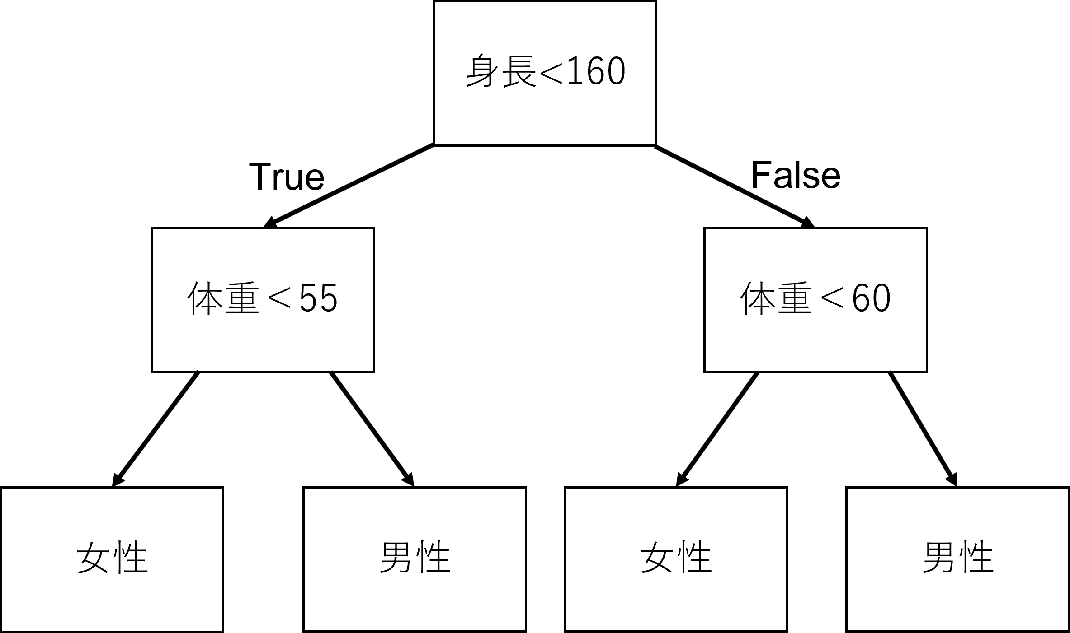
ランダムフォレスト
決定木を複数構築して多数決を取り予測を行う
決定木
  木構造の分類モデルで，各ノードに分類条件が設定され，それをたどることで予測結果が得られる

Slide 20
ランダムフォレスト
訓練データを重複ありで
Nセットに分割する
データセットを用いて
決定木の学習を行う
各決定木で予測する
多数決で予測結果を決める
セット1
セット2
・・・
セットN
・・・
男性
女性
・・・
男性
男性

Slide 21
特徴量重要度
ランダムフォレストにおいてその特徴量による分割がデータの分類にどれだけ寄与しているかを測る指標
各データセットで訓練したモデルにおいて特徴量重要度が異なる場合，分類で重視している特徴量が異なることになる

Slide 22
特徴量重要度の測定結果
 | CF16 | CF21 | AtCoder | AOJ
Lines | 1 | 1 | 1 | 1
Average Block Depth | 2 | 4 | 4 | 2
Statements at block level 0 | 3 | 3 | 2 | 4
Statements | 4 | 2 | 3 | 3
Percent Branch Statements | 5 | 5 | 6 | 5
Statements at block level 1 | 6 | 6 | 5 | 6
Statements at block level 2 | 7 | 7 | 8 | 7
Percent Lines with Comments | 8 | 8 | 7 | 9
Average Complexity* | 9 | 9 | 10 | 8
Statements at block level 3 | 10 | 11 | 15 | 11

Slide 23
特徴量重要度に関する考察
各データセットにおいてモデルが重視する特徴量の傾向はおおむね一致している
特徴量重要度は汎化性能が低い理由には関係がないと考えられる

Slide 24
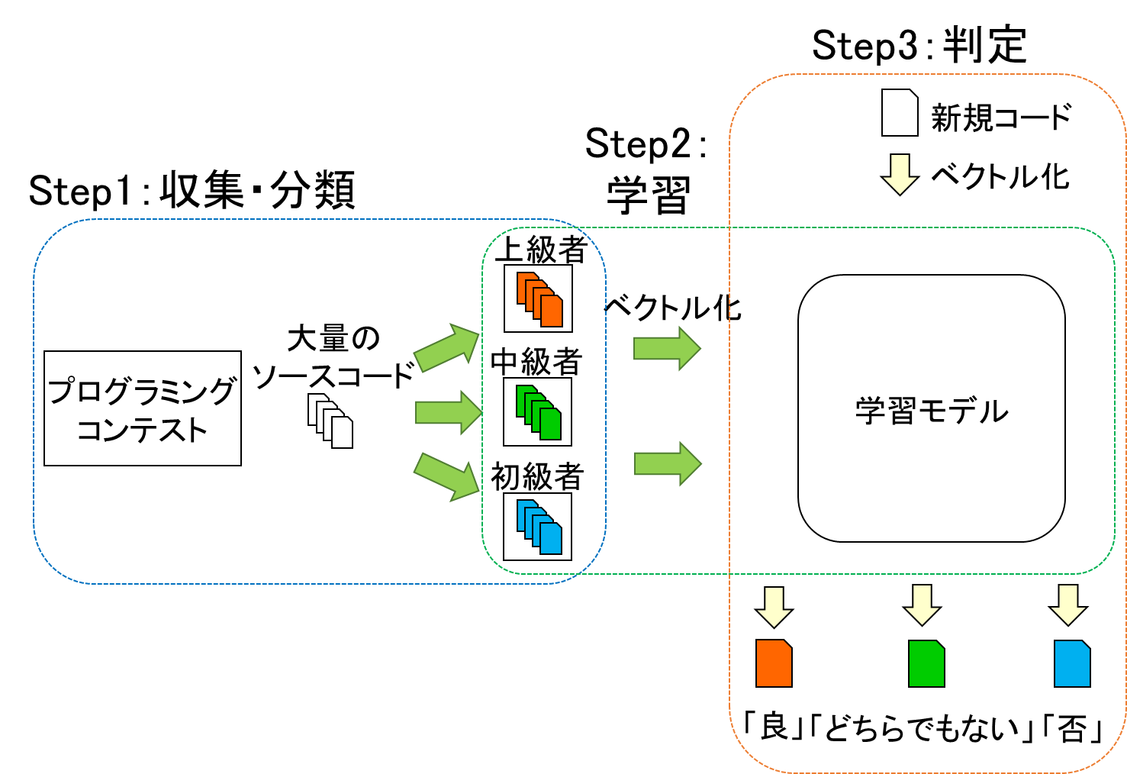
ソースコード品質判定モデル
25%
50%
25%
初級者
中級者
上級者
競技プログラミング
ランダム
フォレスト
“if”，”typedef”等の予約語利用頻度：29次元
“行数”，“ネストの深さ”等のメトリクス：22次元
計51次元のソースコード特徴量が説明変数
Notes:
もう少しこまかくしてもいい？

